Slide 1

Course:
AI-engineer
Date:
28 Apr 2025, 19:45 - 20:00
Word2Waves
Lekerova Symbat

Slide 2
Word2Waves - веб-приложение на Streamlit, которое превращает текстовые подсказки или пожелание пользователя в музыкальные фрагменты, автоматически склеивает их с плавными переходами и выдаёт результат в аудиоплеере. Всего за пару кликов пользователь генерирует трек-прототип, который можно сразу же прослушать, скачать и использовать как вдохновение для дальнейшей работы.

Slide 3
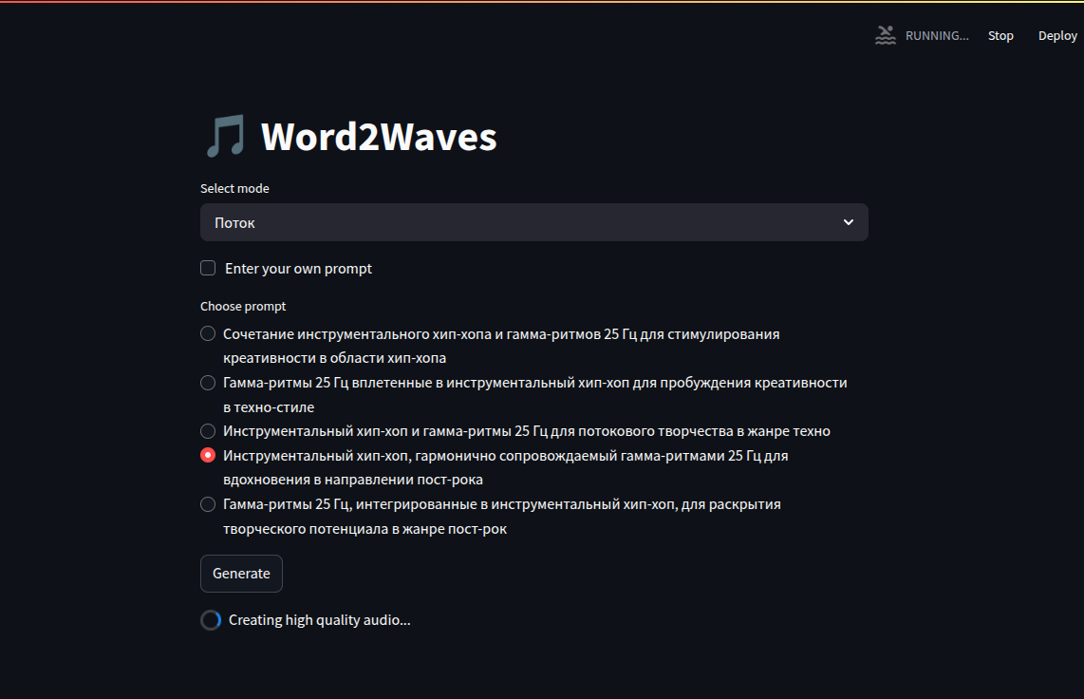

Slide 4
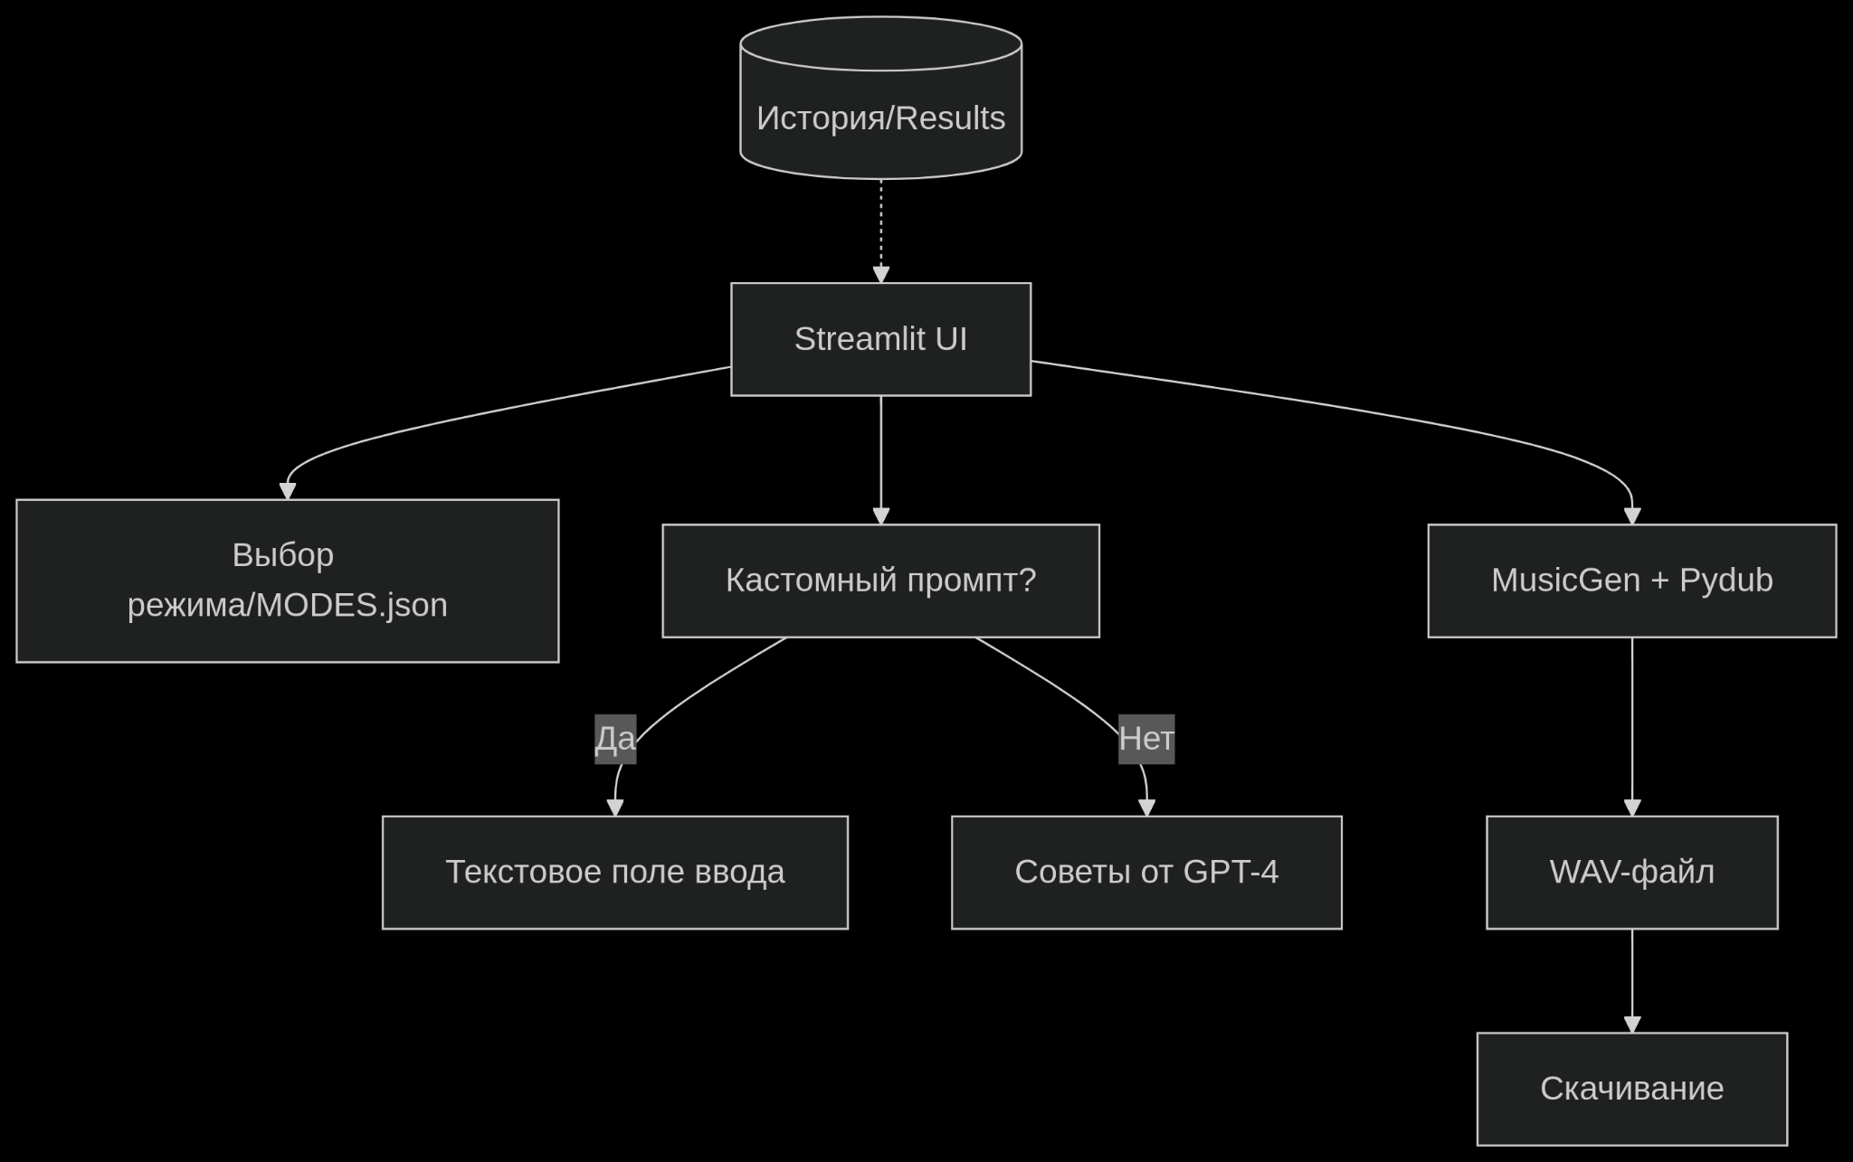

Slide 5
Ключевые компоненты:
Интеллектуальный советчик (LLMAdvisor): — Генерирует тематические промпты через GPT-4
Движок генерации (AudioGenerator): — MusicGen от Meta с настройкой:
24-bit/48 kHz
max_new_tokens=1024 (длинные треки)
Аудиосклеивание (AudioMerger): — Плавные переходы между сегментами (кроссфейд 3 сек) — Нормализация громкости
Гибкий интерфейс: — Выбор шаблона (modes.json)

Slide 6
{
"Пробуждение": {
"bpm": "120-160",
"binaural": "14-30 Гц (Beta)",
"default_prompt": "Энергичная EDM-мелодия с восходящим тембром и бинауральными ритмами 16 Гц",
"examples": ["EDM", "поп", "фанк"]
},
"Фокус": {
"bpm": "50-90",
"binaural": "8-14 Гц (Alpha)",
"default_prompt": "Монотонный лоу-фай бит с альфа-ритмами 10 Гц и шумом дождя",
"examples": ["лоу-фай", "эмбиент", "Бах"]
},
"Поток": {
"bpm": "90-120",
"binaural": "14-30 Гц (Beta/Gamma)",
"default_prompt": "Инструментальный хип-хоп с гамма-ритмами 25 Гц для креативности",
"examples": ["хип-хоп", "техно", "пост-рок"]
},
"Расслабление": {
"bpm": "30-60",
"binaural": "4-8 Гц (Theta)",
"default_prompt": "Медленные звуки океана с тета-ритмами 6 Гц для медитации",
"examples": ["эмбиент", "ASMR", "поющие чаши"]
}
}

Slide 7
ai-audio-assistant/
│
├── audio_utils/
│ ├── __init__.py
│ ├── generator.py # Обращение к text to audio
│ ├── merger.py # Объединение сэмплов в один wav файл
│ └── temp/ # Аудио результаты
│
├── llm/
│ ├── __init__.py
│ ├── advisor.py # Обращение к llm
│ └── cache/
│
├── prompts/
│ └── modes.json # Шаблоны режимов
│
├── config.py # Централизованная конфигурация
├── app.py # Streamlit интерфейс
├── requirements.txt # Зависимости
└── README.md # Инструкции

